Slide 1
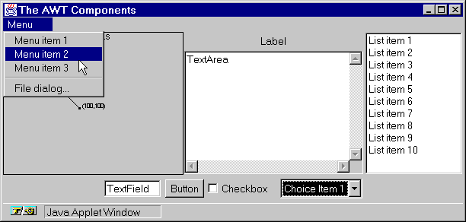
GUI (Graphical User Interface)‏
Vizuální a interaktivní komunikaci počítač-člověk podporují balíčky:
java.awt - obsahuje:
- komponenty: knoflíky, textová pole, menu, posuvníky, grafiku ....
- kontejnery: tj. komponenty do kterých lze vkládat komponenty,
- layout managery: rozmisťují komponenty v plošekontejneru.
java.awt.event - pojednává události a jejich zachytávání.
javax.swing - podstatně vylepšuje GUI, nahrazuje plně java.awt.
Ukázka v awt :
PJV08
Notes:
ALG

Slide 2
Zásady návrhu GUI
Kvalita GUI podstatně ovlivňuje efektivitu práce uživatele ( i negativně) .
Uživatel podle GUI posuzuje kvalitu aplikace ( hazuka zpochybňuje ).
Usilujte o jednoduše elegantní návrh s intuitivní a konzistentní funkcionalitou.
Rozumně s rozměry, barvami a kontrasty - mají asociované významy.
Respektujte styl a zvyklosti uživatele.
Poznejte zkušenosti a prostředí uživatelů ( laik vs. expert ).
Uvažte jak eventuálně hladce dále GUI rozšiřovat.
Jednoduchost bývá lepší než složitost - nepřeplácat komponentami.
Uživatel se nesmí ztratit – vyznačujte stopu jak se tam dostal.
Nezahltit informacemi a vizuálními podněty – usability testy prototypů.
Udržovat konzistenci použití komponent.
Konzistence mezi aplikacemi – look and feel.
Vnitřní konzistence aplikace.
Komponenty mají váhu – navozují závažnost (velikost, font, barva).
Pozor na ošidné layouty a resizing.
Uvažte standardy a zvyklosti platforem.
Uvažte i18n ( i-nternationalizatio-n )‏
PJV08
Notes:
ALG

Slide 3
Ukázka
java.io
Object
java.lang
Serializable
Component
MenuContainer
ImageObserver
java.awt.image
Container
java.awt
Accessible
Window
javax.accessibilty
Frame
JFrame
RootPaneContainer
javax.swing
WindowConstants
PJV08
Notes:
ALG

Slide 4
java.awt
java.io.
Serializable
ItemSelectable
Adjustable
java.awt.image
ImageObserver
Checkbox
Choice
List
Scrollbar
Component
Button
Label
Text
Component
Canvas
MenuContainer
TextField
TextArea
Component
Orientation
javax.accessibilty
Accessible
java.applet
javax.swing
Container
Panel
Applet
JApplet
Layout = null
FlowLayout
javax.swing
javax.swing
Window
Frame
JFrame
JComponent
BorderLayout
Dialog
FileDialog
components
ScrollPane
fixed null
PJV08
Notes:
ALG

Slide 5
java.awt
Serializable
.geom
.geom
Adjustable
Font
Point2D
Dimension2D
ScrollPane
Adjustable
Font
Metrics
Point
Dimension
Menu
Component
Polygon
MenuItem
Checkbox
MenuItem
Shape
.geom
Rectangular
Shape
MenuBar
Menu
.geom
javax.accessibilty
PopupMenu
Cursor
Rectangle2D
Accessible
MenuContainer
MenuShortcut
Insets
Rectangle
PJV08
Notes:
ALG

Slide 6
java.awt
PritntJob
Job
Attributes
KeyEvent
Dispatcher
KeyEvent
PostProcessor
Focus
TraversalPolicy
Keyboard
FocusManager
ContainerOrder
FocusTraversalPolicy
Page
Attributes
PrintGraphics
DefultKeyboard
FocusManager
DefaultFocus
TraversalPolicy
SplashScreen
PaintContext
javax.swing
Focus
Manager
Composite
CompositeContext
javax.swing
Alpha
Composite
DefaultFocus
Manager
1.5
1.5
1.6
DisplayMode
Robot
PointerInfo
MouseInfo
Desktop
PJV08
Notes:
ALG

Slide 7
java.awt
Graphics
ToolKit
Graphics
Environment
Transparency
java.util
Graphics2D
Paint
Color
EventObject
Graphics
Device
MediaTracker
Texture
Paint
SystemColor
AWT
Event
ActiveEvent
javax.swing.plaf
.event
Image
Capabilities
Gradient
Paint
Color
UIResource
Invocation
Event
*events
1.6
Image
Multi
GradientPaint
Stroke
EventQueue
.image
1.6
Volatile
Image
Linear
GradientPaint
BasicStroke
AWTKey
Stroke
.event
** listenery
.image
1.6
Buffered
Image
Radial
GradientPaint
Component
Orientation
KeyStroke
AWTEvent
Multicaster
PJV08
Notes:
ALG

Slide 8
LayoutManager ~ rozmisťovač
LayoutManager
Panel default
Flow
Layout
GridBag
Layout
ScrollPane
Layout
ViewPort
Layout
LayoutManager2
javax.swing
Window default
Border
Layout
Grid
Layout
Card
Layout
Box
Layout
Overlay
Layout
Spring
Layout
Flow - jako text přetékající na další řádky ( alignment L/R a centrování )‏
Border - jako mapa s oblastmi ( C,N,E,S,W ) a jen pro pět komponent.
Card - jako balíček karet - vidět je jen vrchní karta.
Grid - pravidelná mřížka - jedna komponenta zabere jen jedno k políčko.
GridBag - nepravidelná mřížka - jedna komponenta zabere i více políček.
null - určí programátor pomocí setBounds( x, y, w, h ).
PJV08
Notes:
ALG

Slide 9
java.awt: Layouts
Čísla vyjadřují index
komponenty v seznamu.
BorderLayout má pět
oblastí. V každé zobrazí
je jednu komponentu –
poslední z přidělených
do oblasti. Centrální
oblast je vzadu – event.
překrytá ostatními.
Indexy oblastí jsou dle
JBuilder – designeru.
0
1
2
0
North
1
2
3
3
4
W
Center
E
e
a
s
s
t
t
5
4
South
FlowLayout
BorderLayout
0
1
2
3
4
5
GridLayout
GridBagLayout
CardLayout
PJV08
Notes:
ALG

Slide 10
Metrika
Vizuální komponenty a displej se rozměřují v pixelech takto:
y
x
w
0,0
h
height
w-1, h-1
width
Tyto parametry se zadávají ve čtveřici či dvojici vždy takto ( příklad ):
setLocation( x, y ) new Point( x, y ) move ( x, y )
setSize( w, h ) new Dimension( w, h )
setBounds( x, y, w, h ) new Rectangle( x, y, w, h ) drawOval( x, y, w, h )
PJV08
Notes:
ALG

Slide 11
Component
Tato třída je velmi bohatá – obsahuje metody pro ovládání:
velikosti, umístění a viditelnosti
barvy pozadí a popředí
událostí
myši
klávesnice
kurzoru
grafiky
písma
obrázky
animace
PJV08
Notes:
ALG

Slide 12
Container
Do kontejnerů se vkládají komponenty a další kontejnery ( mimo Window a
jeho podtříd - tj. top level containers ), čímž vznikne strom. Container vede
seznam dle něhož LayoutManagery rozmísťují komponenty.
Metody pro práci se seznamem komponent:
- add( Component comp ) – přidá na konec.
- add( Component comp, Object constraints ) – a navíc udává omezení.
- add( Component comp, int index ) – přidá na udanou pozici.
- remove( Component comp ), remove( int index ), removeAll( ).
- list( ... ) – výpis aktuální stavu seznamu.
Dále lze nastavovat a zjišťovat typ rozmístění metodami:
- setLayout( LayoutManager mgr ) a LayoutManager getLayout( ).
měnit rozmístění komponent pomocí metody:
- invalidate( ) – zneplatní tento a všechny obalující kontejnery ( parents ).
- validate( ) – znovu rozmístí všechny své komponenty.
aktualizovat grafiku pomocí update( Graphics g ) a paint( Graphics g ).
pracovat s fokusem.
PJV08
Notes:
ALG

Slide 13
Graphics
Tento objekt umožňuje vytvářet a upravovat kresby, texty a obrázky v
objektech typu Component ( Canvas, Panel, Frame, Applet, Frame atd. ) a to
přepsáním zděděné prázdné metody paint( Graphics g ). Tuto metodu
nevolá program přímo nýbrž metodou repaint( ) anebo ji volá JVM.
public void paint( Graphics g ) {
g.drawXYZ( ... ); // kreslí obrys obrazce v barvě BLACK
g.setColor( c1 ); // nastaví pero na barvu c1
g.fillXYZ( ... ); // kreslí plný obrazec
g.setFont( f ); // nastaví font písma
g.setColor( c2 ); // nastaví pero na barvu c2
g.drawString( s, ... ); // nakreslí text dle fontu barvy c2
g.drawImage( im, ... ); // vykreslí obrázek { .gif, .jpg, .png }
}
Přístup k objektu Graphics lze získat metodou getGraphics( ) a tím získat
kontext pro skrytý bufer ( off-screen image ).
Toho využívá technika tzv. double–bufferingu pro hladé animace.
PJV08
Notes:
ALG

Slide 14
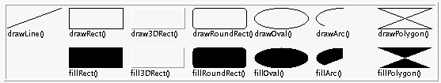
Graphics
Jednoduché obrazce a čáry a další metody:
drawPolyline()‏
clearRect( … ) - přemalování na barvu pozadí dle setBackground( … )
clipRect( … ), getClip( ), setClip( ), ... - vytřihovánky a nalepovánky
copyArea( … ) - kopírování plošky
setFont( … ), getFont( ) - práce s fonty
getFontMetrics( ) - měření nápisů
dispose( ) - uvolnění zdrojů
PJV08
Notes:
ALG

Slide 15
Font
Tato třídy podporuje rozmanitá vykreslení textů. Font má konstruktor:
public Font ( String name, int style, int size )
kde: name - courier, helvetica, dialog, inputdialog, sanserif, monospaced ...
style - tvar znaků zadaný konstantami PLAIN, BOLD, ITALIC
size - bodová velikost např. 8 .. 96
Příklad:
public void paint( Graphics g ) {
g.setFont( new Font( "courier", Font.ITALIC + Font.BOLD, 18 ) );
g.drawString( "Hello, World", 75, 400 );
}
Fonty jsou uspořádány v rodinách. Zjistit dostupné fonty lze takto:
GraphicsEnvironment ge =
GraphicsEnvironment.getLocalGraphicsEnvironment( );
Font[ ] ff = ge.getAllFonts( );
PJV08
Notes:
ALG

Slide 16
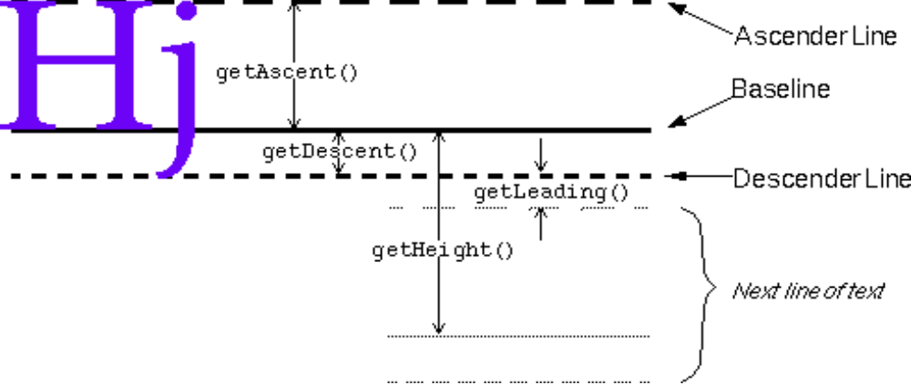
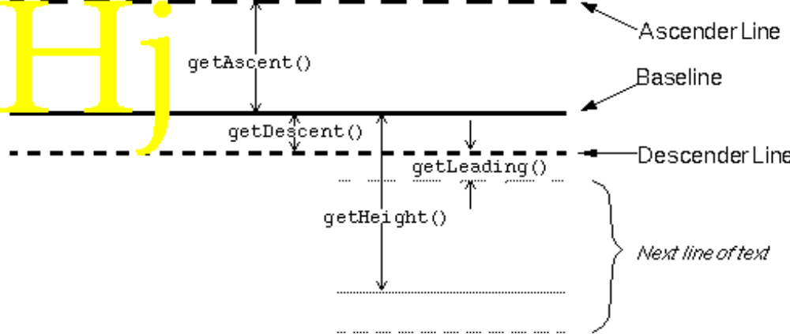
FontMetrics
Zvláště proporcionální písmomalířství je obtížné. FontMetrics umožňuje
písmo daného fontu měřit a zkusmo pak zvolit vhodný font.
Metrika písma:
K měření pro daný font slouží metody: getLeading, getAscent,
getDescent, getHeight, getMaxAscent, getMaxDescent, getMaxAdvance ...
a zejména pratické:
int charWidth( char c ) – vrací odstup znaku od dalšího v řádce.
int stringWidth( String s ) – vrací délku řetězu.
FontMetrics fm = g.getFontMetrics( );
int w = fm.stringWidth( "áčďéěíňóřšťúůýžÁČĎÉĚÍŇÓŘŠŤÚŮÝŽ" );
PJV08
Notes:
ALG

Slide 17
Color
Barvířství je kumšt, neb lidské oko rozeznává asi 6000 barevných odstínů.
Třída Color poskytuje teoreticky 16777216 barev a řiditelnou průhlednost.
Konstanty definují 13 standardních barev:
{ BLACK, BLUE, CYAN, DARK_GRAY, GREEN, GRAY, LIGHT_GRAY,
MAGENTA, ORANGE, PINK, RED, WHITE, YELLOW }.
Všechny barvy v modelu RGB vytvoří konstruktory:
Color ( int red, int green, int blue, int alpha ) int = 0 .. 255
Color ( float red, float green, float blue, float alpha ) float = 0.0 .. 1.0
kde: red, green, blue je síla barevných složek,
alpha = 255 je úplná opacita ( neprůhlednost ),
alpha = 0 je úplná transparence ( průhlednost ).
Metody darker( ) resp. brighter( ) vytvářejí novou barvu tmavějšího resp.
světlejšího odstínu zadané barvy – avšak s úplnou opacitou.
PJV08
Notes:
ALG

Slide 18
Modifikace kreseb
Při objevení ( zpočátku, deiconifikaci, odkrytí ) volá awt vlákno metodu g.clearRect( ...), která přebarví pozadí a pak metodu paint( Graphics g ).
Při programovém volání metody repaint( ... ), awt vlákno zavolá metodu update( Graphics g ), která defaultně obsahuje:
public void update( Graphics g ) {
... g.clearRect( ... ); paint( g );
}
Metodu update je možné přepsat, např. tak aby se nepřemalovávalo, čímž se kreslí na předchozí kresbu:
public void update( Graphics g ) { paint( g ); }
public void paint( Graphics g ) { ... }
Vnější změnou atributů užitých v kreslících metodách ( tj. g.draw( ) apod. )
a následném zavolání repaint( ... ) se kresba změní či animuje.
Přepočítání atributů či pospávání by mělo konat samostatné vlákno –
nikoli awt – thread ( je dost zaměstnáno a sleduje chování uživatele ).
PJV08
Notes:
ALG

Slide 19
repaint( ), update( ), paint( )‏
setVisible, unhide, enlarge
setBackground, setForeground,
setFont, setLayout, validate,
add, remove
int x = 333;
computeIt( ... ) {
x = 777 ;
repaint( ... )‏
// future call
...
}
awt thread
idle
awt thread
application triggered
system triggered
awt
swing
default
update( Graphics g ) { g.clearRect( ... ) ;
paint( g ); // option
}
partial clearRect( … )‏
user thread
update( Graphics g ) { g.draw...( x, ... ) ;
paint( g ); // option
}
paint( Graphics g ) { g.draw...( x, ... ) ;
...
}
user thread
idle
PJV08
Notes:
ALG

Slide 20
Frame s komponentami
public class MyFrame extends Frame {
Button b1 = new Button( " OK " );
Button b2 = new Button( " Cancel " );
TextField tf = new TextField( " ********* " );
public MyFrame( ) {
super( " This is MyFrame " ); // titulek
this.setLayout( new FlowLayout( ) ); // zmena rozmisteni
this.add( b1 ); b1.setForeground( Color.GREEN );
this.add( b2 ); b2.setForeground( Color.RED );
this.add( tf );
this.setBounds( 100, 100, 400, 400 );
this.setVisible( true ); // aktivace awt vlakna
}
public static void main( String [ ] args ) {
MyFrame mf = new MyFrame( );
mf.b1.setBackground( Color.YELLOW ); // zmena zvnejsku
}
}
PJV08
Notes:
ALG

Slide 21
Vykreslení obrázku
public class ImageLoad extends Frame {
static Toolkit tk = Toolkit.getDefaultToolkit( );
static Image img = tk.getImage( "C:\\...\\star.gif" );
int width, height ;
public ImageLoad( ) throws Exception {
MediaTracker mt = new MediaTracker( this );
mt.addImage( img, 0 );
mt.waitForAll( );
width = img.getWidth( this );
height = img.getHeight( this );
this.setBounds( 100, 100, 200, 200);
this.setVisible( true );
}
public void paint( Graphics g ) {
g.drawImage( img, 100, 100, this );
}
}
PJV08
Notes:
ALG

